Slide 1
Moje podnikanie - ekustradicius
Klára Mošková 9.A ZŠ s MŠ sv. Margity Púchov

Slide 2
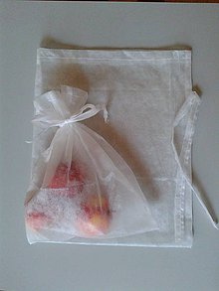
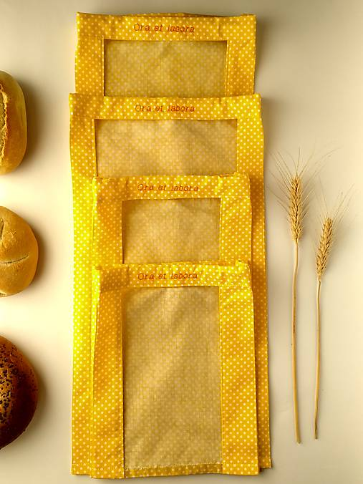
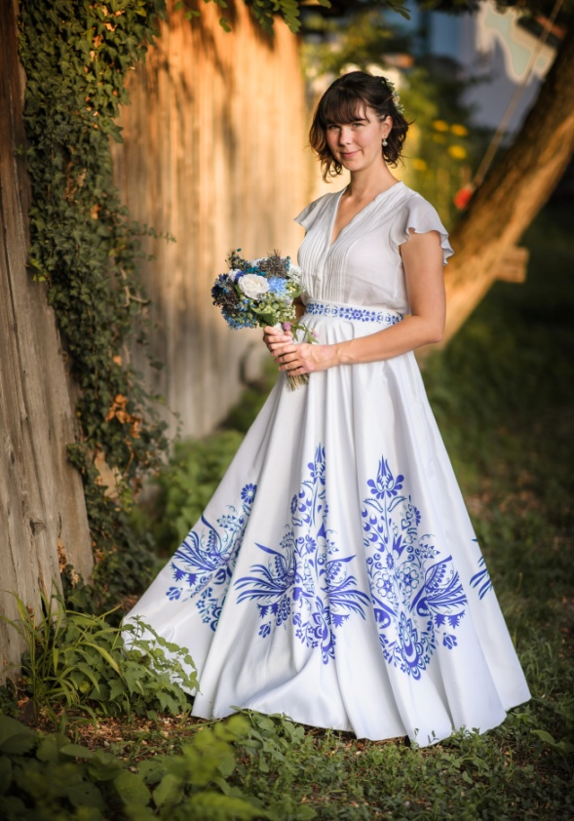
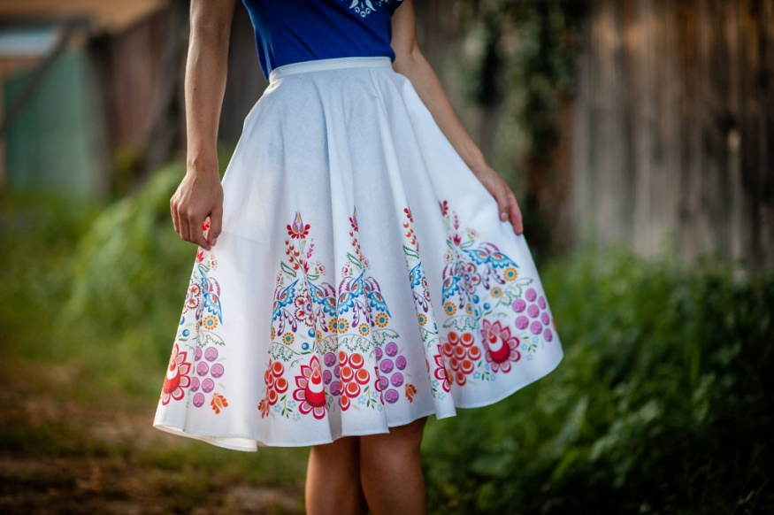
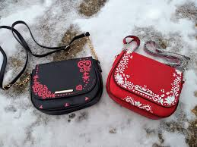
Ekustradícius
EKUS - EKOLÓGIA
TRADÍCIUS - TRADÍCIE

Slide 3
Cieľ a typ podnikania
Naučiť sa podnikať , vedieť hospodáriť so svojimi peniazmi
Ekológia
Tradície
Typ – živnosť
remeselná (výučný list , maturita)
Súkromné vlastníctvo

Slide 4
ČO VYRÁBAŤ?

Slide 5
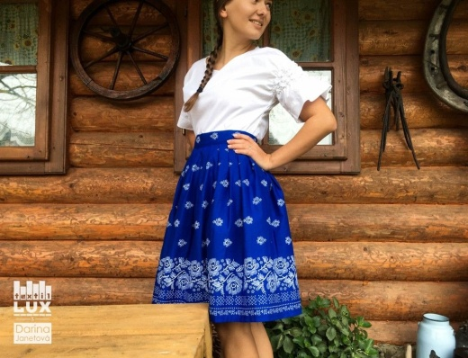
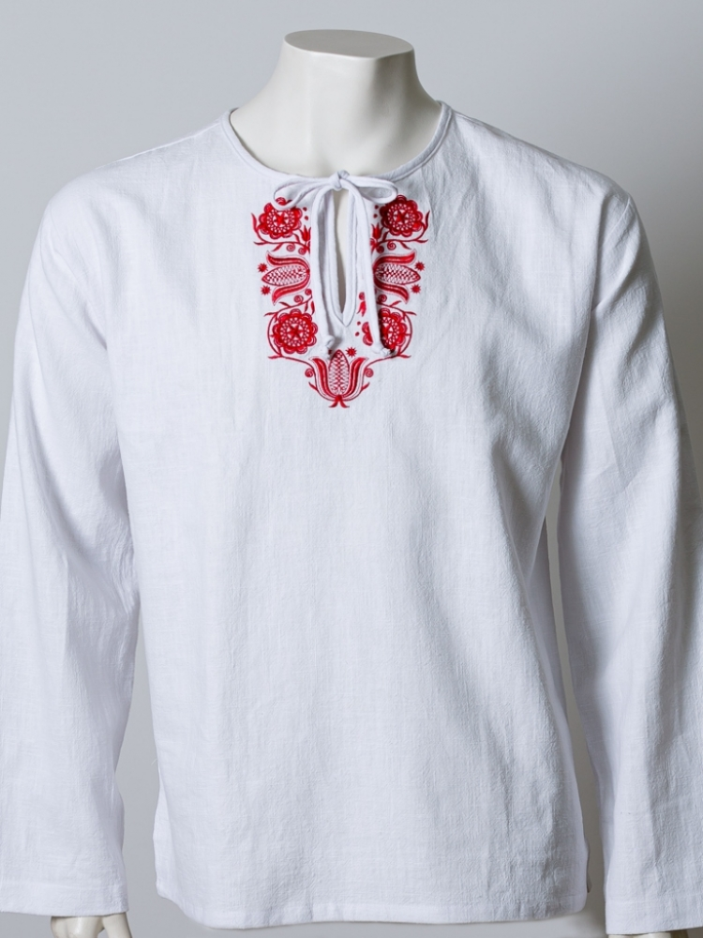
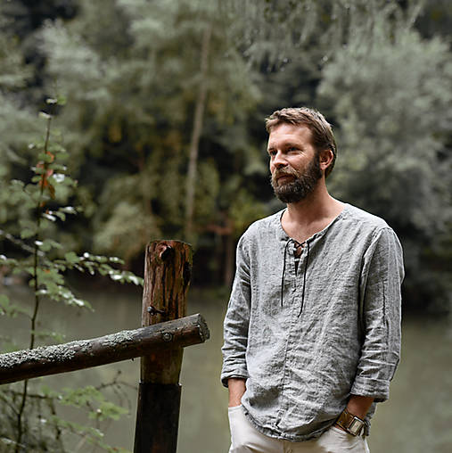
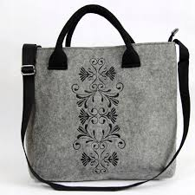
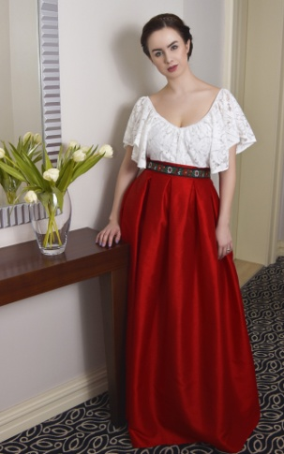
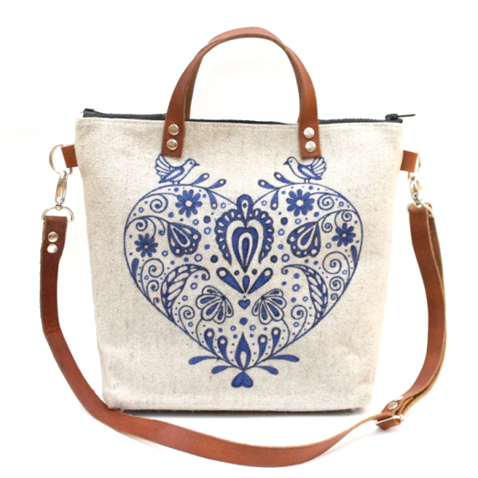
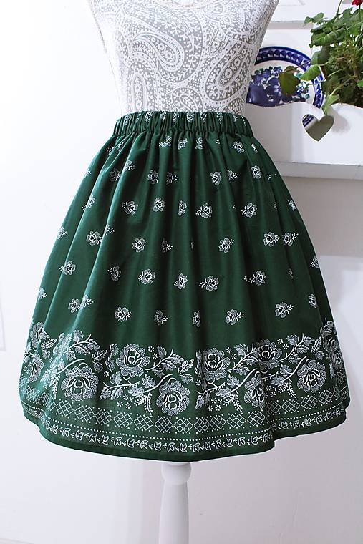
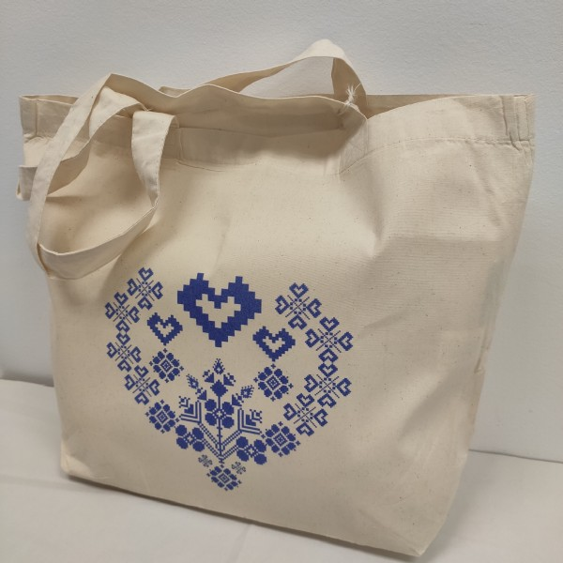
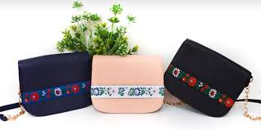

Slide 6
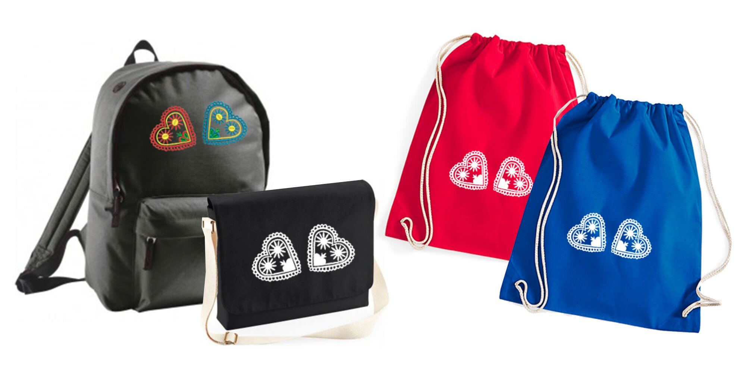

Slide 7
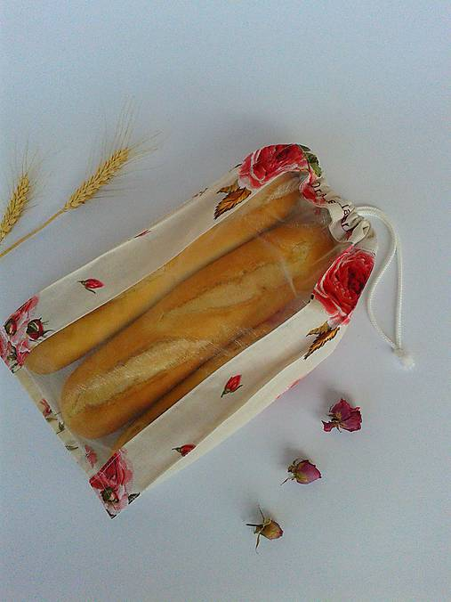
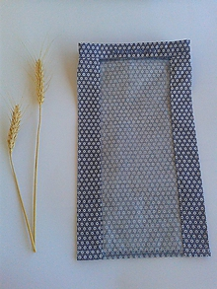
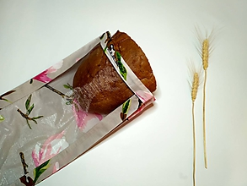
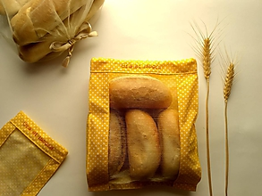
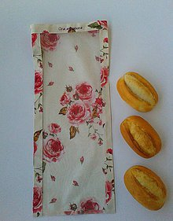
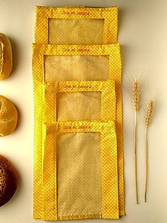
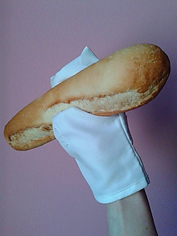
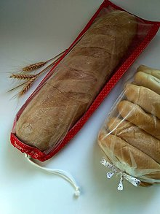

Slide 8
Postup založenia
Nasporím si na kapitál
Upravím si prostredie domu na obchod
Vypracujem si podnikateľský plán
Podám si žiadosť na úrad, aby som získala osvedčenie o živnostnenskom oprávnení
Po rozbehnutí ochodu si založím menšie pobočky v obchdných domoch
Spravím si dobré meno a reklamu

Slide 9
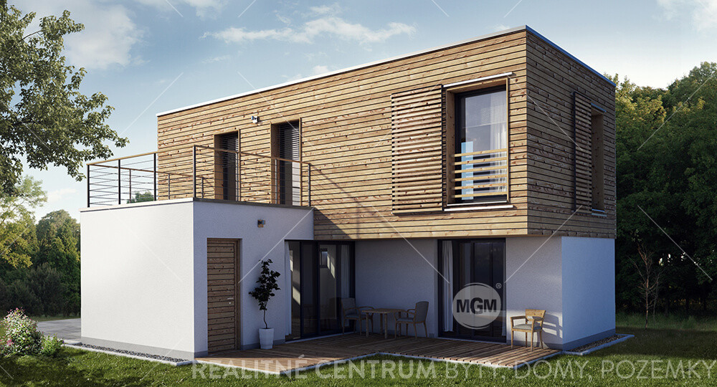
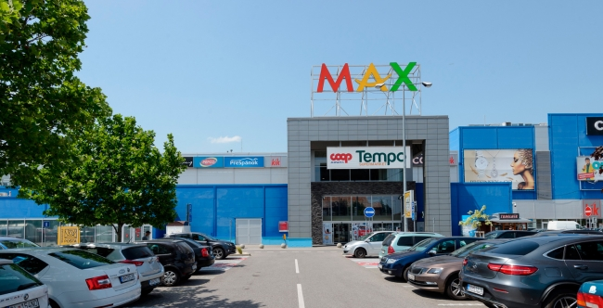
priestory
Môj obchod si predstavujem na prízemí svojho vlastného domu
Menšie pobočky v obchodných centrách – oproti reštauráciam

Slide 10
KonkurenciA
Viera Černová - FOLK model - kroje Trenčín
Ing. Peter Černo - PC-SOFT - Strojové vyšívanie firemných log na tričká, čiapky, uteráky a iné textilné výrobky. Vyšívanie krojov a krojových výšiviek. Trenčín
Lenka Markovičová - originálne bavlnené vrecúška na prenesenie pečiva z obchodu domov - super ľahké vrecúška na ovocie/zeleninu - voskované vrecúška na uskladnenie pečiva
-Považská Bystrica Všetko je na mnohonásobné použitie

Slide 11
Finančné zabezpečenie
Peniaze si požičiam od známych, rodiny
Zarobím si na brigáde
Budem chodiť hrávať po okolitých mestách
...

Slide 12
Propagácia
Vizitka pri nákupe
webová stránka, facebook , videá na youtobe ...
Balóny pre deti , detský kútik

Slide 13
Záver- čo som sa naučila?
Byť zodpovedná za to čo robím , samostatne sa rozhodovať
Orientovať sa na poli podnikania
Ísť za svojím snom
Nevzdávať sa pri ťažkostiach pretože ťažkosti ma buď položia alebo posunú dopredu
Overila som si svoje vedomosti a schopnosti

Slide 14
Ďakujem za pozornosť !

